Slide 1
TRIGONOMETRIA 4
WEBERTH E PEDRO H.

Slide 2
FÓRMULAS DA ADIÇÃO, MULTIPLICAÇÃO E DIVISÃO DE ARCOS

Slide 3
SENO
Arco = ângulo
Seja a e b dois arcos quaisquer, temos:
Seja a = b, temos:
Para a divisão de arcos, temos:

Slide 4
Cosseno
Arco = ângulo
Seja a e b dois arcos quaisquer, temos:
Seja a = b, temos:
Para a divisão de arcos, temos:

Slide 5
Tangente
Arco = ângulo
Seja a e b dois arcos quaisquer, temos:
Seja a = b, temos:

Slide 6
Tangente
Arco = ângulo
Para a divisão de arcos, temos:
OBS: Para a divisão de arcos, o sinal algébrico vai depender do quadrante ao qual pertence o arco.

Slide 7
Exemplos
Se cos(a)=3/5 e sen(b)=1/3, com a pertencente ao 3º. quadrante e b pertencente ao 2º. quadrante, calcular:
Sen(a+b)
Cos(a+b)
Primeiramente, sabemos que:
sen (a+b) = sen(a)cos(b) + sen(b)cos(a)
cos(a+b) = cos(a)cos(b) - sen(a)sen(b)
e que vale a relação fundamental cos²(x) + sen²(x) = 1, para todo x real. Logo:
sen²(a) + cos²(a) = 1 sen²(a) = 1 - cos²(a) sen(a) = -2/$\sqrt{5}$
sen²(b) + cos²(b) = 1 cos²(b) = 1 - sen²(b) sen(a) = -2$\sqrt{2 }$/3

Slide 8
Exemplos
Se cos(a)=3/5 e sen(b)=1/3, com a pertencente ao 3º. quadrante e b pertencente ao 2º. quadrante, calcular:
sen(a+b)
cos(a+b)
sen²(a) + cos²(a) = 1 sen²(a) = 1 - cos²(a) sen(a) = -2/$\sqrt{5}$
sen²(b) + cos²(b) = 1 cos²(b) = 1 - sen²(b) sen(a) = -2$\sqrt{2 }$/3
Logo:
sen (a+b)=(-2/$\sqrt{5 }$)(-2$\sqrt{2 }$/3 ) + (1/3)(3/5) = (4$\sqrt{10}$ ) / 15 + 1/5
cos(a+b) = 1/sen(a+b) = 15 / ( 4$\sqrt{10}$ + 3 )

Slide 9
Exemplos
Dado o ângulo de medida a= $π$/12 radianos, determinar:
sen(a)
cos(b)
Primeiramente, como $π$/3 e $π$/4 são arcos notáveis, escreva:
$π$/12 = $π$/3 - $π$/4
Agora, basta utilizar as fórmulas do seno e do cosseno da diferença de dois ângulos. Logo,
sen($π$/12 )= sen($π$/3 - $π$/4) = sen($π$/3)cos($π$/4) - sen($π$/4)cos($π$/3) = 0,2589
cos($π$/12) = cos($π$/3 - $π$/4) = cos($π$/3)cos($π$/4) - sen($π$/4)sen($π$/3) = 0,9659

Slide 10
IDENTIDADES TRIGONOMÉTRICAS

Slide 11
O que são?
São igualdades do tipo f(x) = g(x), tais que:
f(x) e g(x) são funções trigonométricas;
Elas são válidas para qualquer valor real de x pertencentes aos domínios das funções f(x) e g(x).

Slide 12
Exemplo prático
f(x)
g(x)
f(x) e g(x) são funções trigonométricas;
A igualdade é válida para qualquer x real, ou seja, qualquer valor de x pertence ao dominio de f(x) e g(x).

Slide 13
Exemplo prático
f(x)
g(x)
f(x) e g(x) são funções trigonométricas;
A igualdade é válida para $x≠ \frac{\text{π}}{2}+k∗$𝛑 $∈Z$

Slide 14
O que vamos fazer com elas?
Demonstrá-las das seguintes maneiras:
Desenvolver um dos lados da identidade (geralmente o mais complicado) e tentar igualá-lo ao outro membro, ou seja, provar que f(x) = g(x);
Desenvolver os dois lados da identidade, com objetivo de chegar no mesmo valor dos dois lados da equação, provando que f(x) = g(x).

Slide 15
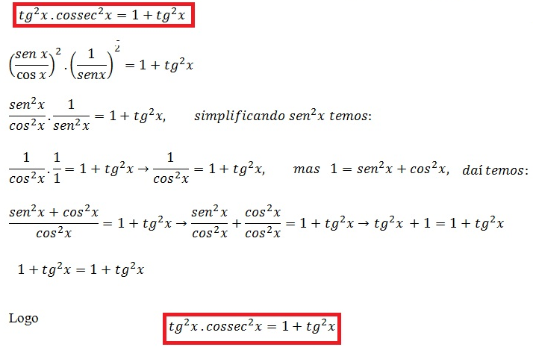
Exemplo prático
Provar que:

Slide 16
Deixarei um link das resoluções dos exercícios em video para cada uma das questões.
Tentem responder antes de ver o video!

Slide 17
Exemplo prático
A expressão $\frac{\sec\left(x\right)−cos⁡(x)}{cossec\left(x\right)−sen(x)}$é igual a:
A) $\sec^{3}(x)$
B) ${sen}^{3}(x)$
C) ${cotg}^{3}(x)$
D) ${tg}^{3}(x)$
E) ${cossec}^{3}(x)$
https://www.youtube.com/watch?v=-oqIv4iWx1E

Slide 18
Exemplo prático
A expressão $\frac{1+cos⁡(x)}{sen(x)}+\frac{sen(x)}{1+cos⁡(x)}$é igual a:
A) $sec(x)$
B) $2∗sec(x)$
C) $sec⁡(x)$
D)$2∗sec⁡(x)$
E) $\frac{cossec(x)}{2}$
https://www.youtube.com/watch?v=-oqIv4iWx1E

Slide 19
FÓRMULAS DA TRANSFORMAÇÃO EM PRODUTO

Slide 20
O que são?
São identidades trigonométricas do tipo f(x) = g(x), onde f(x) e g(x) são funções trigonométricas;
As fórmulas de transformação de soma em produto são de grande utilidade na fatoração de expressões como sen x + sen y, cos x – cos y, sen x + cos x e outras.

Slide 21
Fórmulas

Slide 22
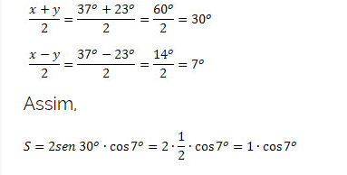
Exemplo prático
Transforme em produto a expressão S = sen 37º + sen 23º.
Solução: Temos que x = 37º e y = 23º. Logo,

Slide 23
Fórmulas

Slide 24
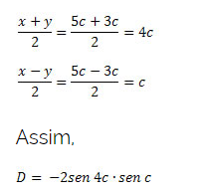
Exemplo prático
Fatore a expressão D = cos 5c – cos 3c.
Solução: Temos que x = 5c e y = 3c. Logo,

Slide 25
INEQUAÇÃO TRIGONOMÉTRICA

Slide 26
O que são?
Inequações trigonométricas são desigualdades que possuem pelo menos uma razão trigonométrica.
Exemplos:

Slide 27
O que vamos fazer com elas?
Encontrar a solução da inequação trigonométrica, que é um conjunto de ângulos, geralmente apresentados na forma de arco, em radianos;
Para encontrar essa solução, é necessário usar alguns conhecimentos básicos a respeito de ciclo trigonométrico.

Slide 28
Exemplo prático
https://www.youtube.com/watch?v=kWzpQ9Sy7wA

Slide 29
Exemplo prático
Resolva a inequação $2∗cos\left(x\right)+1<0 em R$
https://www.youtube.com/watch?v=kWzpQ9Sy7wA A partir de 5 minutos e 50 segundos

Slide 30
Exemplo prático
Resolva a inequação $tg\left(x\right)≥ 1 com 0≤x≤2π$
https://www.youtube.com/watch?v=kWzpQ9Sy7wA A partir de 14 minutos e 48 segundos

Slide 31
OBRIGADO!
WEBERTH E PEDRO H.
Estamos diponíveis para tirar dúvidas no grupo de WhatsApp.

